Slide 1

Повышение значений показателей доступности для инвалидов объектов и услуг в установленных сферах деятельности
Эжвинский район МО ГО «Сыктывкар»
Руководитель: Воронин С.В.
Июнь 2022 года

Slide 2
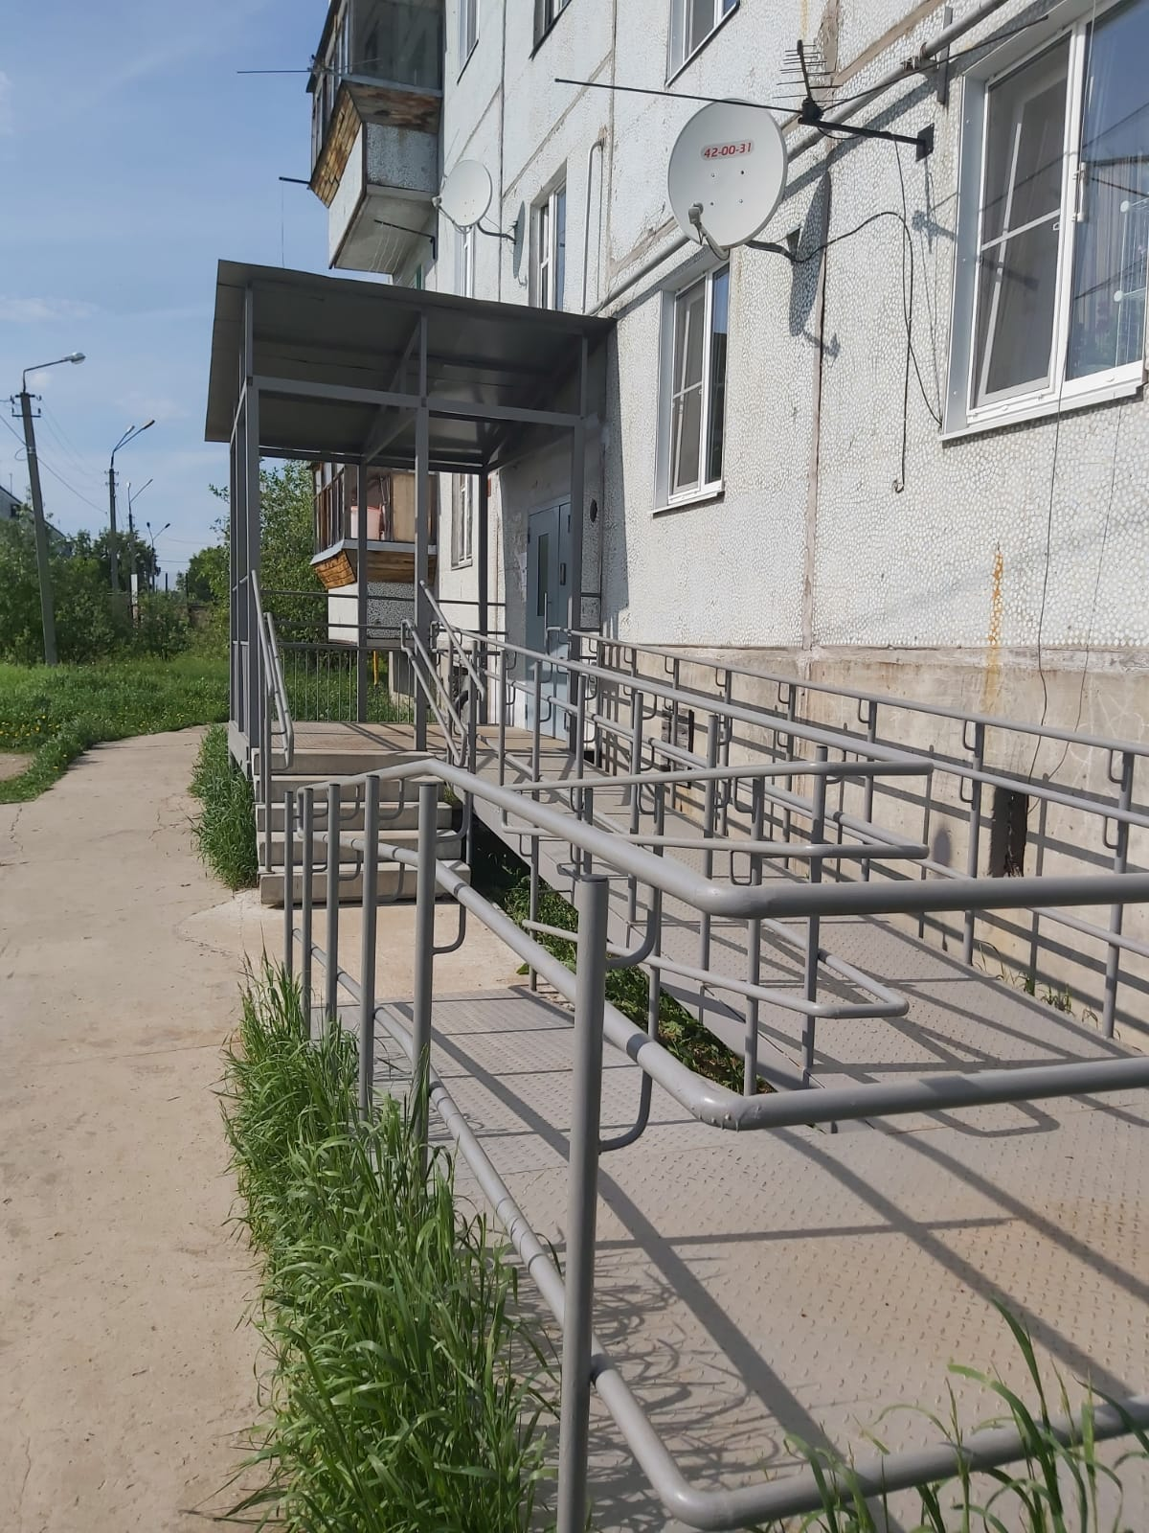
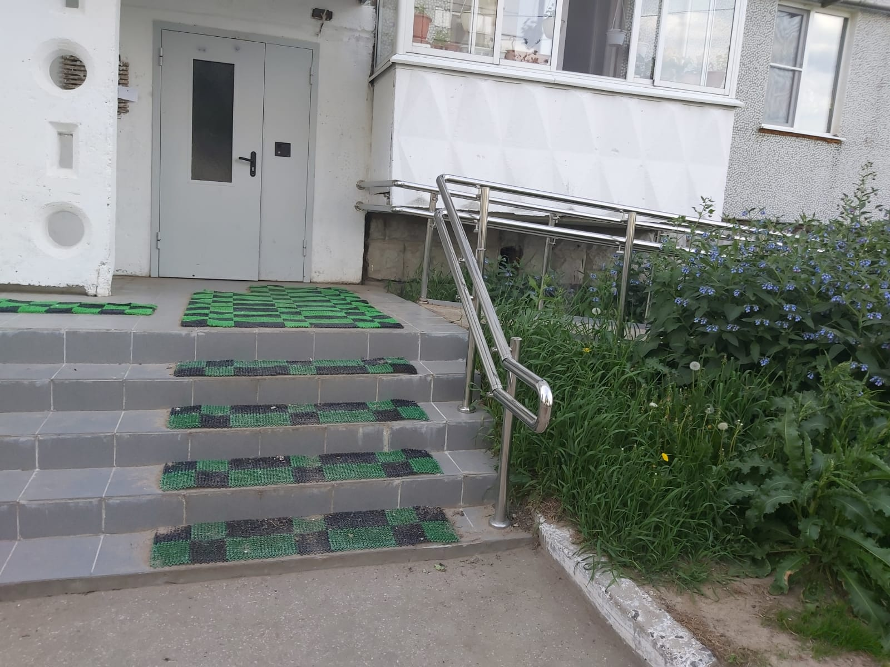
В 2021 году было реализовано два проекта для обеспечения доступности инвалидов, проживающих в многоквартирных жилых домах.
пр. Бумажников, д.38 (2-ой подъезд)
ул. Новоселов, д.7 (1-ый подъезд).

Slide 3
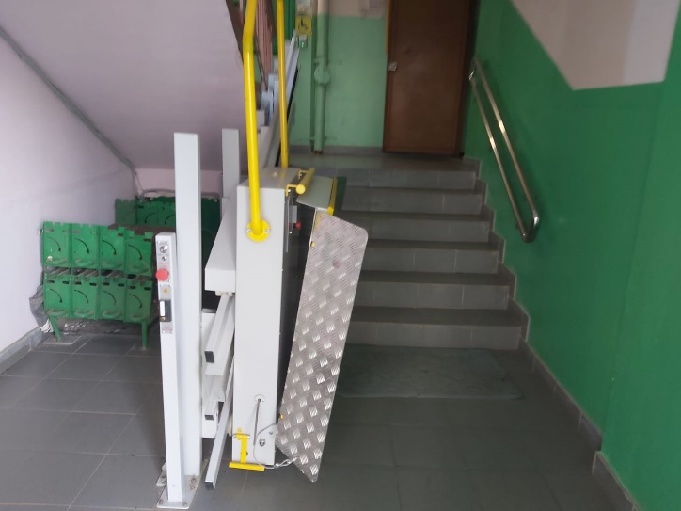
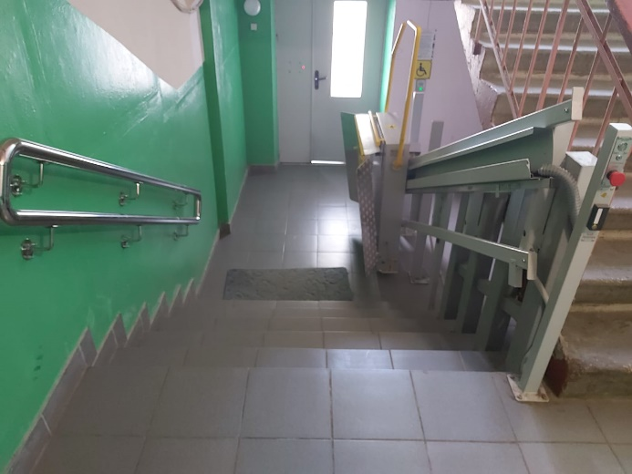
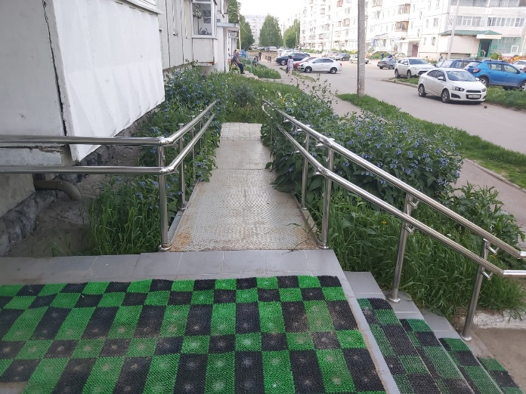
пр. Бумажников, д. 38 (второй подъезд)
В жилом доме по пр. Бумажников, д.38 проживают двое несовершеннолетних детей, братья-близнецы, с нарушениями опорно-двигательного аппарата (оба колясочники). Для организации беспрепятственного доступа были выполнены работы по обустройству пандуса входной группы подъезда, ремонту крыльца, замене дверей подъезда, ремонта подъезда и установки подъёмника наклонного перемещения с автоматической системой опускания платформы.

Slide 4
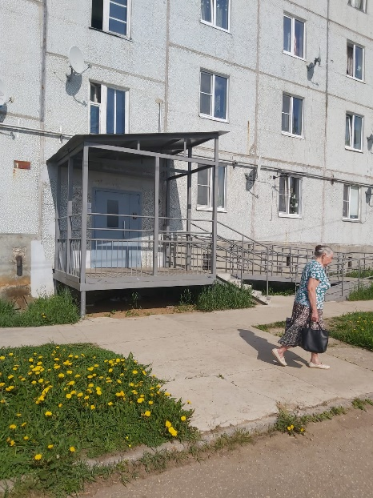

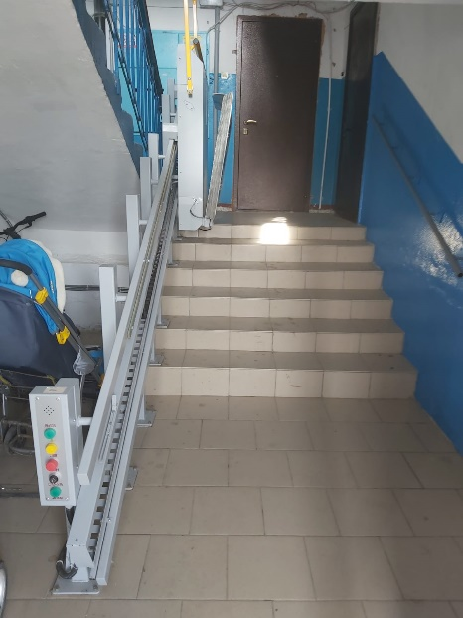
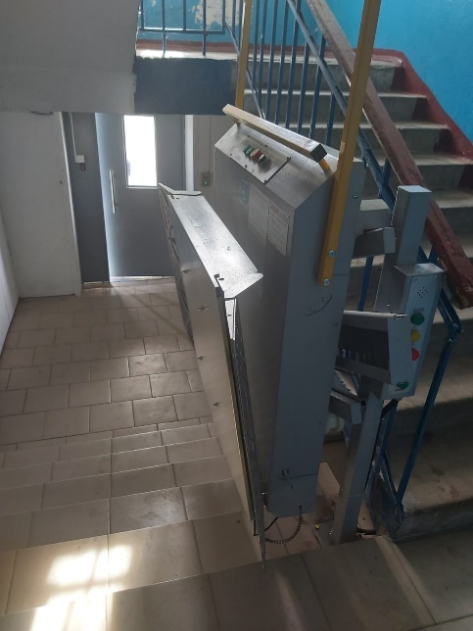
ул. Новоселов, д.7 (1-ый подъезд).
В жилом доме по ул. Новоселов, д. 7 несовершеннолетний ребенок с нарушениями опорно-двигательного аппарата (пользуется инвалидной коляской). Для организации беспрепятственного доступа были выполнены работы по обустройству пандуса входной группы подъезда, произведена полная реконструкция крыльца с установкой козырька, замене дверей подъезда, ремонта подъезда и установки подъёмника наклонного перемещения с автоматической системой опускания платформы.

Slide 5
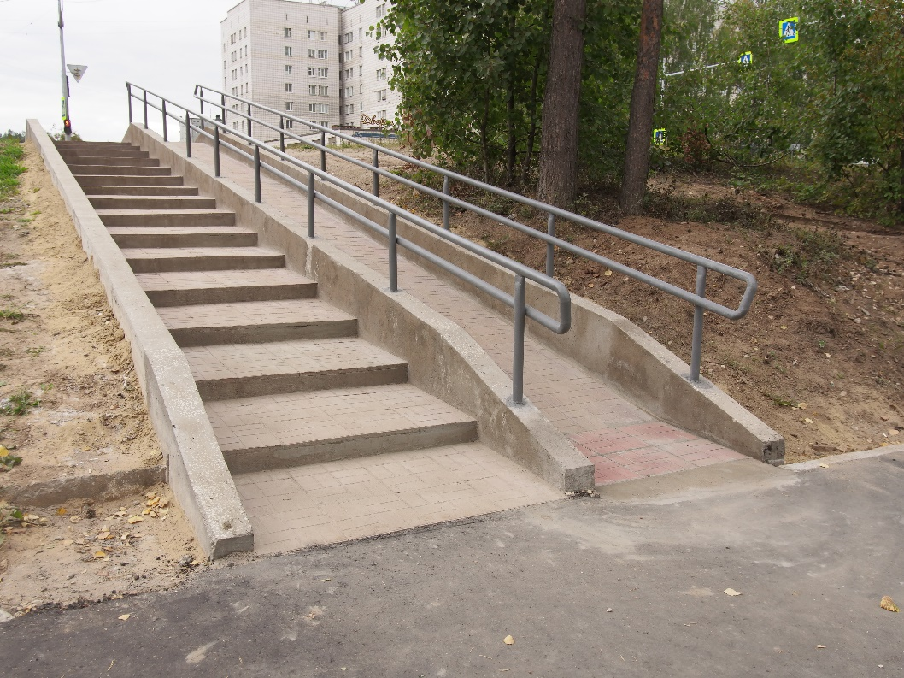
«Народный бюджет»
В рамках реализации регионального проекта «Народный бюджет» в 2021 году выполнено «Благоустройство лестничного марша пр. Бумажников – ул. Маяковского». Выполнен пандус с поручнями.

Slide 6
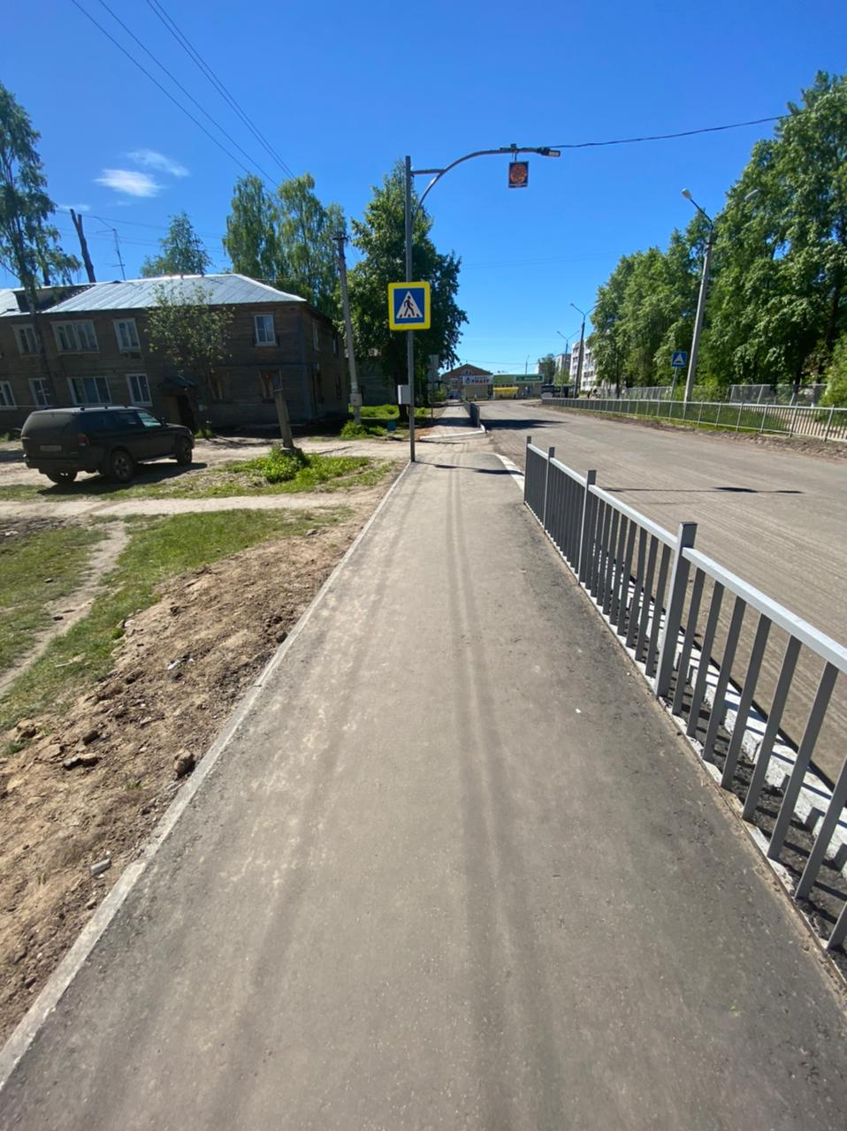
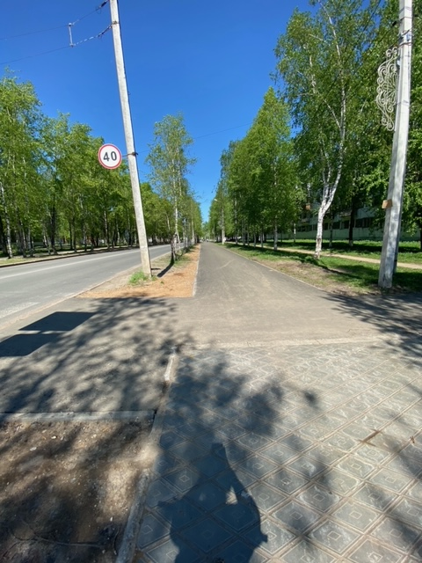
«Формирование комфортной городской среды»
В рамках реализации проекта «Формирование комфортной городской среды» в 2021 году в Эжвинском районе МО ГО «Сыктывкар» выполнено благоустройство пяти общественных территорий (пешеходных зон):
по ул. Юности (от универмага «Магнит» до автобусной остановки)
по ул. Мира (от МКД № 7 до ТД «Марка»)
по пр. Бумажников (от ул. Менделеева до автобусной остановки «Фабрика Союз»)
по ул. Славы (от МКД № 42 по пр. Бумажников до МКД № 31 по ул. Славы)
по ул. Калинина (от Ухтинского шоссе до теплотрассы)
Для удобства передвижения маломобильных групп населения в местах перепада высотных отметок выполнено понижение бортового камня.

